Slide 1
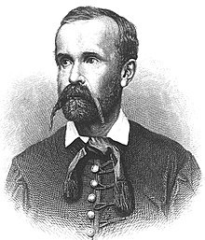
Arany Jánosnak

Slide 2
Minden nagy költő életében eljön a pillanat, amikor úgy érzi össze kell foglalja élete eseményeit, fontos pillanatait
Az én életemben most érkezett el ez a pillanat…
Érzem, hogy le kell írnom mindazt, ami bennem van, mindent amit eddig átéltem

Slide 3
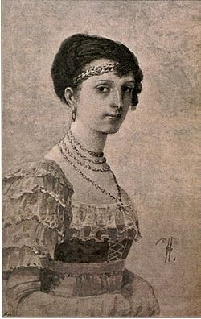
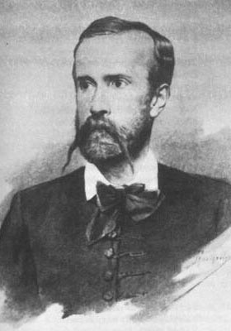
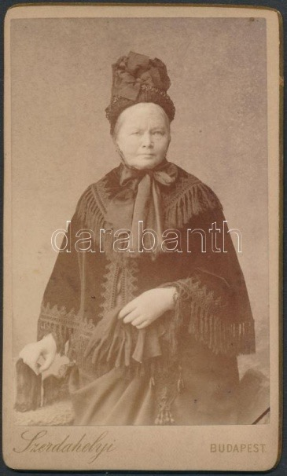
Számtalan ilyen esemény adta meg az alapot számomra:
Édesapámat 14 éves koromban elvette tőlem az élet
Egészségügyi állapotom sosem volt stabilnak mondható, emiatt is érzem azt, hogy addig kell írnom,ameddig tudok
Ifjúkori szerelmem, a drága Lónyay Etelka , és volt feleségem, Majtényi Annai iránti érzelmeim

Slide 4
„Érinte elválás, halálnak árnya, Majd újra édes emlék ringatott, S feláldozó rokon szívet talála Kietlenben a bús elhagyott.
Hittem, kétkedtem, vágytam és lemondtam, Mosolygtam, sírtam, multon és jövőn, Tündérek játsztak vélem napsugárban, Kisértetekkel jártam sírmezőn.
Sokan szerettek és sokat szerettem, Bántottak is, de szűmben nem maradt Fulánk. Baráti serleggel nevettem És más ha sírt, szememből könny fakadt. ”

Slide 5
Ez lenne szerény művem eddig elkészült kis részletecskéje
Véleményét kérem bátran, őszintén és tisztán fogalmazza meg, mint ahogy az eddig is tette!
Válaszát és értékelését előre is köszönöm!
Utóirat: Ha esetleg lenne ötlete eme művem címére örömmel fogadnám!

